Slide 1



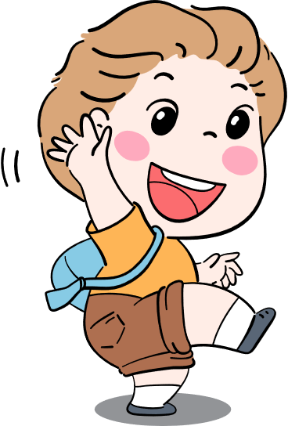



Slide 2





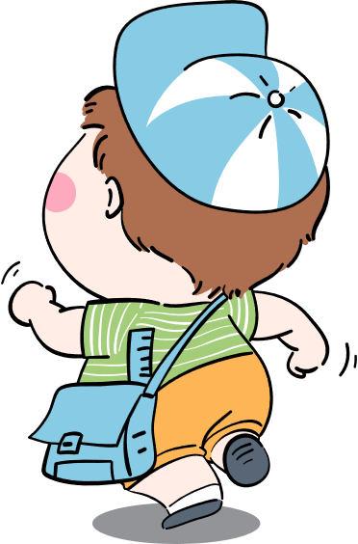

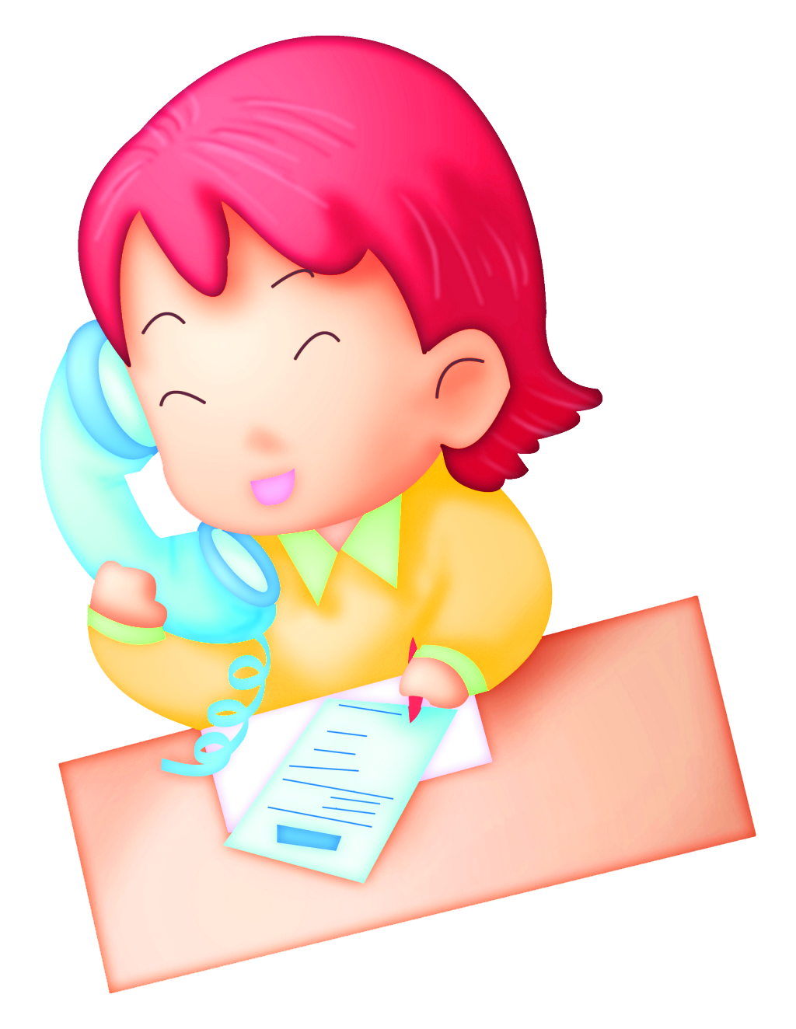

Slide 3



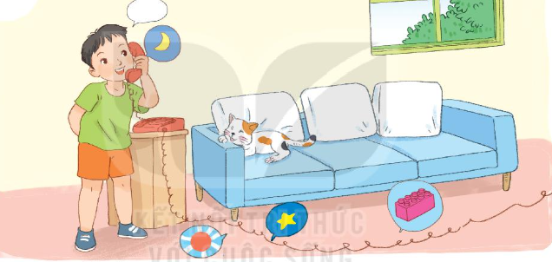
Giờ ra chơi, An chạy đến bàn tôi hớn hở: “Bố mẹ cho phép tớ gọi điện cho bạn bè đấy. Đi học về tớ sẽ gọi cậu nhé!”. Tôi đập tay nó sung sướng. Đi học về, tôi vội vàng cất cặp và xin phép bố mẹ cho nghe điện thoại. Bố gật gù, còn mẹ thì nháy mắt ra hiệu đồng ý.
Điện thoại reo, cứ như là trái tim tôi đang cất tiếng hát. Tôi khoái chí cầm máy.
- A lô... Minh hả? – An gào lên trong máy.
- Tớ đây. – Tôi cũng gào lên.
- Hay hơn nói chuyện ở lớp nhỉ. – An cười to.
- Hơn là cái chắc. – Tôi cũng cười to không kém.

Slide 4
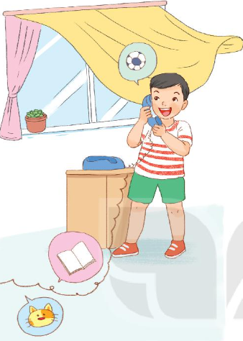
- Đến lượt cậu gọi lại cho tớ nhé. – An hét lên rồi tắt máy. Tôi ôm bụng cười. Bố tủm tỉm: “Cả thế giới nghe thấy hai con nói chuyện đấy.”.
Tôi nhấc máy gọi lại cho An.
- A lô. – Tôi rón rén.
- A lô, bố tớ bảo chúng mình nói cho cả thành phố nghe thấy. – An thì thào.
- Thế cậu nói nhỏ hơn tớ đấy. Bố tớ bảo tớ nói cho cả thế giới nghe thấy cơ.
An cười rúc rích. Chúng tôi lại thì thào, nhưng vì nói nhỏ quá nên cứ phải nói đi nói lại.
Hóa ra nói chuyện điện thoại cũng mệt thật.
(Bùi Tuệ Minh)

Slide 5

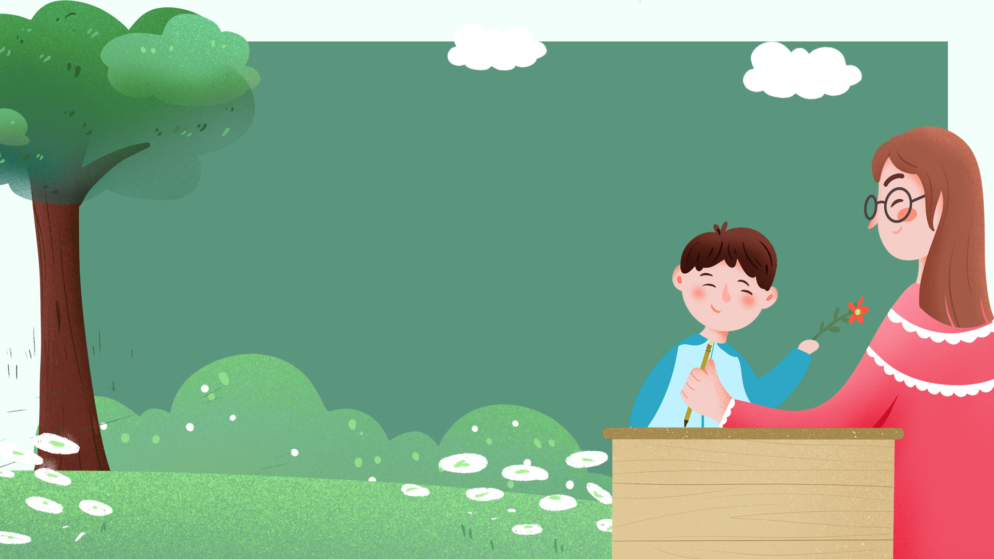

Luyện đọc từ khó
hớn hở
khoái chí
cười rúc rích

Slide 6
Cùng chia đoạn
1
Giờ ra chơi, An chạy đến bàn tôi hớn hở: “Bố mẹ cho phép tớ gọi điện cho bạn bè đấy. Đi học về tớ sẽ gọi cậu nhé!”. Tôi đập tay nó sung sướng. Đi học về, tôi vội vàng cất cặp và xin phép bố mẹ cho nghe điện thoại. Bố gật gù, còn mẹ thì nháy mắt ra hiệu đồng ý.
Điện thoại reo, cứ như là trái tim tôi đang cất tiếng hát. Tôi khoái chí cầm máy.
- A lô... Minh hả? – An gào lên trong máy.
- Tớ đây. – Tôi cũng gào lên.
- Hay hơn nói chuyện ở lớp nhỉ. – An cười to.
- Hơn là cái chắc. – Tôi cũng cười to không kém.
- Đến lượt cậu gọi lại cho tớ nhé. – An hét lên rồi tắt máy. Tôi ôm bụng cười. Bố tủm tỉm: “Cả thế giới nghe thấy hai con nói chuyện đấy.”.
2

Slide 7
3
Tôi nhấc máy gọi lại cho An.
- A lô. – Tôi rón rén.
- A lô, bố tớ bảo chúng mình nói cho cả thành phố nghe thấy. - An thì thào.
- Thế cậu nói nhỏ hơn tớ đấy. Bố tớ bảo tớ nói cho cả thế giới nghe thấy cơ.
An cười rúc rích. Chúng tôi lại thì thào, nhưng vì nói nhỏ quá nên cứ phải nói đi nói lại.
Hóa ra nói chuyện điện thoại cũng mệt thật.
(Bùi Tuệ Minh)

Slide 8
Giờ ra chơi, An chạy đến bàn tôi hớn hở: “Bố mẹ cho phép tớ gọi điện cho bạn bè đấy. Đi học về tớ sẽ gọi cậu nhé!”. Tôi đập tay nó sung sướng. Đi học về, tôi vội vàng cất cặp và xin phép bố mẹ cho nghe điện thoại. Bố gật gù, còn mẹ thì nháy mắt ra hiệu đồng ý.
Điện thoại reo, cứ như là trái tim tôi đang cất tiếng hát. Tôi khoái chí cầm máy.
- A lô... Minh hả? – An gào lên trong máy.
- Tớ đây. – Tôi cũng gào lên.
- Hay hơn nói chuyện ở lớp nhỉ. – An cười to.
- Hơn là cái chắc. – Tôi cũng cười to không kém.

Slide 9
- Đến lượt cậu gọi lại cho tớ nhé. – An hét lên rồi tắt máy. Tôi ôm bụng cười. Bố tủm tỉm: “Cả thế giới nghe thấy hai con nói chuyện đấy.”.
Tôi nhấc máy gọi lại cho An.
- A lô. – Tôi rón rén.
- A lô, bố tớ bảo chúng mình nói cho cả thành phố nghe thấy. – An thì thào.
- Thế cậu nói nhỏ hơn tớ đấy. Bố tớ bảo tớ nói cho cả thế giới nghe thấy cơ.
An cười rúc rích. Chúng tôi lại thì thào, nhưng vì nói nhỏ quá nên cứ phải nói đi nói lại.
Hóa ra nói chuyện điện thoại cũng mệt thật.
(Bùi Tuệ Minh)

Slide 10
Giờ ra chơi, An chạy đến bàn tôi hớn hở: “Bố mẹ cho phép tớ gọi điện cho bạn bè đấy. Đi học về tớ sẽ gọi cậu nhé!”. Tôi đập tay nó sung sướng. Đi học về, tôi vội vàng cất cặp và xin phép bố mẹ cho nghe điện thoại. Bố gật gù, còn mẹ thì nháy mắt ra hiệu đồng ý.
Điện thoại reo, cứ như là trái tim tôi đang cất tiếng hát. Tôi khoái chí cầm máy.
- A lô... Minh hả? – An gào lên trong máy.
- Tớ đây. – Tôi cũng gào lên.
- Hay hơn nói chuyện ở lớp nhỉ. – An cười to.
- Hơn là cái chắc. – Tôi cũng cười to không kém.

Slide 11
- Đến lượt cậu gọi lại cho tớ nhé. – An hét lên rồi tắt máy. Tôi ôm bụng cười. Bố tủm tỉm: “Cả thế giới nghe thấy hai con nói chuyện đấy.”.
Tôi nhấc máy gọi lại cho An.
- A lô. – Tôi rón rén.
- A lô, bố tớ bảo chúng mình nói cho cả thành phố nghe thấy. – An thì thào.
- Thế cậu nói nhỏ hơn tớ đấy. Bố tớ bảo tớ nói cho cả thế giới nghe thấy cơ.
An cười rúc rích. Chúng tôi lại thì thào, nhưng vì nói nhỏ quá nên cứ phải nói đi nói lại.
Hóa ra nói chuyện điện thoại cũng mệt thật.
(Bùi Tuệ Minh)

Slide 12




LUYỆN
ĐỌC HIỂU
LUYỆN
ĐỌC HIỂU
CHẶNG 2
Các bạn nhỏ đều đã lên xe hết rồi. Tiếp theo, bạn hãy trả lời các câu hỏi để cùng Bubu khám phá những điều thú vị khi đến trường nhé!

Slide 13
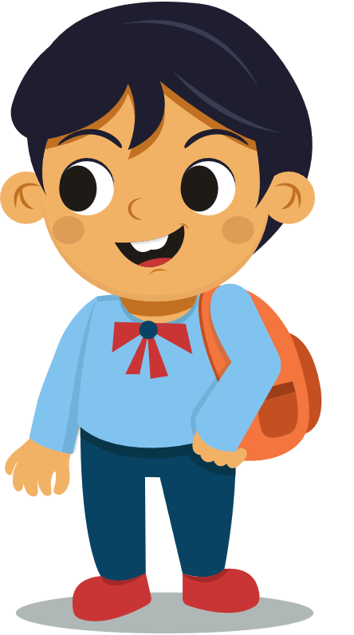
Giải nghĩa từ khó hiểu
Trong bài đọc, có từ nào bạn chưa hiểu nghĩa?
Notes:
“Có một số trường, họ sẽ ghép phần giải thích nghĩa của từ trong mục đọc đoạn luôn, nhưng vì mỗi trường sẽ thống nhất 1 quy trình riêng, ý tưởng dạy riêng, nên em để phần giải thích nghĩa ở đây (GV kéo slide lên sau các đoạn theo quy trình trường mình nhé)

Slide 14


Giải nghĩa từ khó hiểu
gật gù
Gật nhẹ, chậm và nhiều lần, thể hiện thái độ đồng tình, tán thưởng.
Notes:
“Có một số trường, họ sẽ ghép phần giải thích nghĩa của từ trong mục đọc đoạn luôn, nhưng vì mỗi trường sẽ thống nhất 1 quy trình riêng, ý tưởng dạy riêng, nên em để phần giải thích nghĩa ở đây (GV kéo slide lên sau các đoạn theo quy trình trường mình nhé)

Slide 15
Giải nghĩa từ khó hiểu
khoái chí
thích thú vì được như ý.
Notes:
“Có một số trường, họ sẽ ghép phần giải thích nghĩa của từ trong mục đọc đoạn luôn, nhưng vì mỗi trường sẽ thống nhất 1 quy trình riêng, ý tưởng dạy riêng, nên em để phần giải thích nghĩa ở đây (GV kéo slide lên sau các đoạn theo quy trình trường mình nhé)

Slide 16
Giải nghĩa từ khó hiểu
là cái chắc
khẳng định điều gì đó đúng.
Notes:
“Có một số trường, họ sẽ ghép phần giải thích nghĩa của từ trong mục đọc đoạn luôn, nhưng vì mỗi trường sẽ thống nhất 1 quy trình riêng, ý tưởng dạy riêng, nên em để phần giải thích nghĩa ở đây (GV kéo slide lên sau các đoạn theo quy trình trường mình nhé)

Slide 17
Giải nghĩa từ khó hiểu
rón rén
Cố làm cho thật nhẹ nhàng vì sợ gây tiếng động.
Notes:
“Có một số trường, họ sẽ ghép phần giải thích nghĩa của từ trong mục đọc đoạn luôn, nhưng vì mỗi trường sẽ thống nhất 1 quy trình riêng, ý tưởng dạy riêng, nên em để phần giải thích nghĩa ở đây (GV kéo slide lên sau các đoạn theo quy trình trường mình nhé)

Slide 18
Giải nghĩa từ khó hiểu
cười rúc rích
cùng cười với nhau khe khẽ và thích thú.
Notes:
“Có một số trường, họ sẽ ghép phần giải thích nghĩa của từ trong mục đọc đoạn luôn, nhưng vì mỗi trường sẽ thống nhất 1 quy trình riêng, ý tưởng dạy riêng, nên em để phần giải thích nghĩa ở đây (GV kéo slide lên sau các đoạn theo quy trình trường mình nhé)

Slide 19
Cùng tìm hiểu
Giờ ra chơi, điều gì khiến Minh rất vui?
Lần đầu tiên An gọi điện thoại cho Minh, hai bạn đã nói chuyện với nhau thế nào
Đóng vai hai bạn trong câu chuyện để nói chuyện điện thoại với nhau bằng giọng nói phù hợp.
Trong cuộc điện thoại lần hai, các bạn nói chuyện có gì khác lần một?

Slide 20


Giờ ra chơi, điều gì khiến Minh rất vui?
Minh được An thông báo đi học về An sẽ gọi điện thoại cho mình.

Slide 21
Lần đầu tiên An gọi điện thoại cho Minh, hai bạn đã nói chuyện với nhau thế nào
Hai bạn cười nói rất to lại còn gào lên trong máy vì quá vui thích.

Slide 22
Trong cuộc điện thoại lần hai, các bạn nói chuyện có gì khác lần một?
Cả hai đều nói chuyện rất nhỏ. Hai bạn cũng không cười to nữa, chỉ cười rúc rích rất khẽ.

Slide 23
Đóng vai hai bạn trong câu chuyện để nói chuyện điện thoại với nhau bằng giọng nói phù hợp.
+ B1: Cá nhân đọc thầm lại lời nói của hai bạn
+ B2: Từng cặp đóng vai hai bạn để nói chuyện
+ B3: Các thành viên góp ý cho nhau

Slide 24

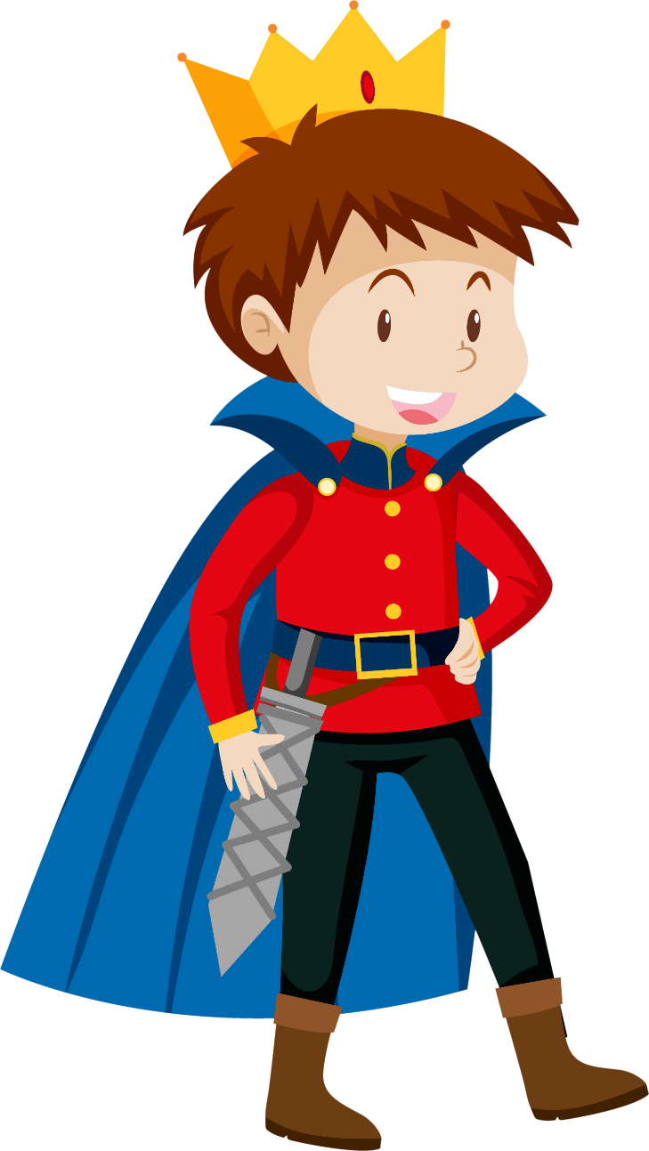

Diễn viên đa tài

Slide 25

Nội dung chính của bài đọc là gì?
Bài đọc là cuộc trò chuyện qua điện thoại đầu tiên của hai bạn nhỏ. Hai bạn rất vui và thích thú.

Slide 26
LUYỆN
ĐỌC LẠI
LUYỆN
ĐỌC LẠI
CHẶNG 3
Các bạn hãy luyện đọc thật hay và cùng đón chờ thử thách ở chặng 3 nào...

Slide 27

Những từ ngữ nào chỉ vẻ đẹp và cảm xúc của bạn nhỏ khi đi trên đường cũng như khi tới lớp?

Slide 28
Giờ ra chơi, An chạy đến bàn tôi hớn hở: “Bố mẹ cho phép tớ gọi điện cho bạn bè đấy. Đi học về tớ sẽ gọi cậu nhé!”. Tôi đập tay nó sung sướng. Đi học về, tôi vội vàng cất cặp và xin phép bố mẹ cho nghe điện thoại. Bố gật gù, còn mẹ thì nháy mắt ra hiệu đồng ý.
Điện thoại reo, cứ như là trái tim tôi đang cất tiếng hát. Tôi khoái chí cầm máy.
- A lô... Minh hả? – An gào lên trong máy.
- Tớ đây. – Tôi cũng gào lên.
- Hay hơn nói chuyện ở lớp nhỉ. – An cười to.
- Hơn là cái chắc. – Tôi cũng cười to không kém.

Slide 29
- Đến lượt cậu gọi lại cho tớ nhé. – An hét lên rồi tắt máy. Tôi ôm bụng cười. Bố tủm tỉm: “Cả thế giới nghe thấy hai con nói chuyện đấy.”.
Tôi nhấc máy gọi lại cho An.
- A lô. – Tôi rón rén.
- A lô, bố tớ bảo chúng mình nói cho cả thành phố nghe thấy. – An thì thào.
- Thế cậu nói nhỏ hơn tớ đấy. Bố tớ bảo tớ nói cho cả thế giới nghe thấy cơ.
An cười rúc rích. Chúng tôi lại thì thào, nhưng vì nói nhỏ quá nên cứ phải nói đi nói lại.
Hóa ra nói chuyện điện thoại cũng mệt thật.
(Bùi Tuệ Minh)

Slide 30


Thử thách nhỏ cho bạn: Hãy giúp Bubu vượt qua các chướng ngại vật trên đường bằng cách ghi nhớ mỗi cụm từ bị che đi nhé!

